Slide 1
Проведение в период летних каникул в Ишимском муниципальном районе военно-спортивных патриотических игр «Граница» и «Лазертаг» (2019 год) (конкурсное задание №2 – «Города для детей»)

Slide 2
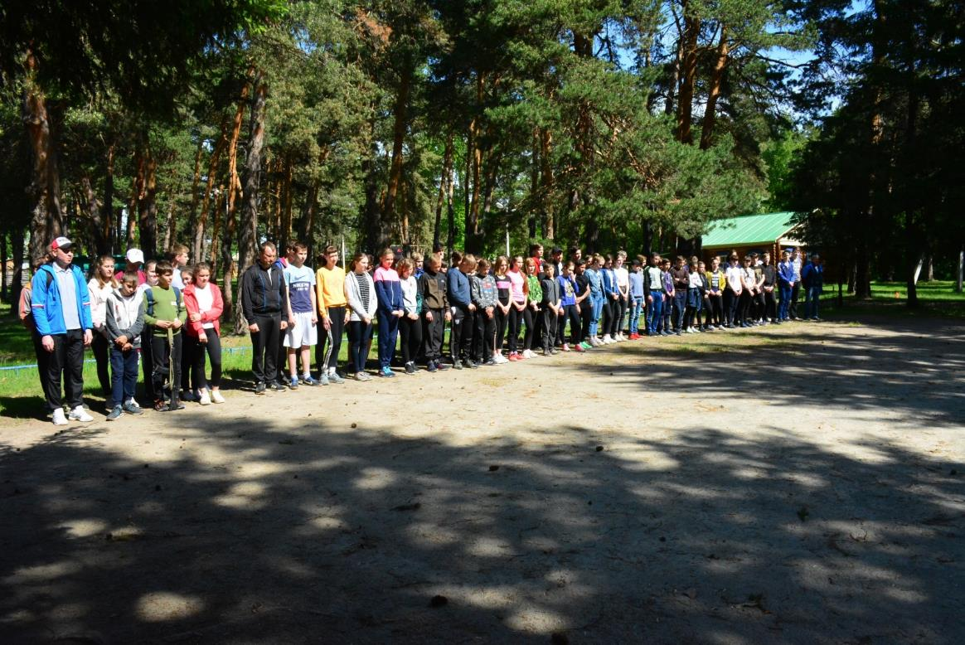
В период летних каникул в Ишимском муниципальном районе Центр дополнительного образования традиционно проводит военно-спортивные патриотические игры «Граница» и «Лазертаг» в рамках государственной программы «Патриотическое воспитание граждан РФ на 2016 – 2021гг.»

Slide 3
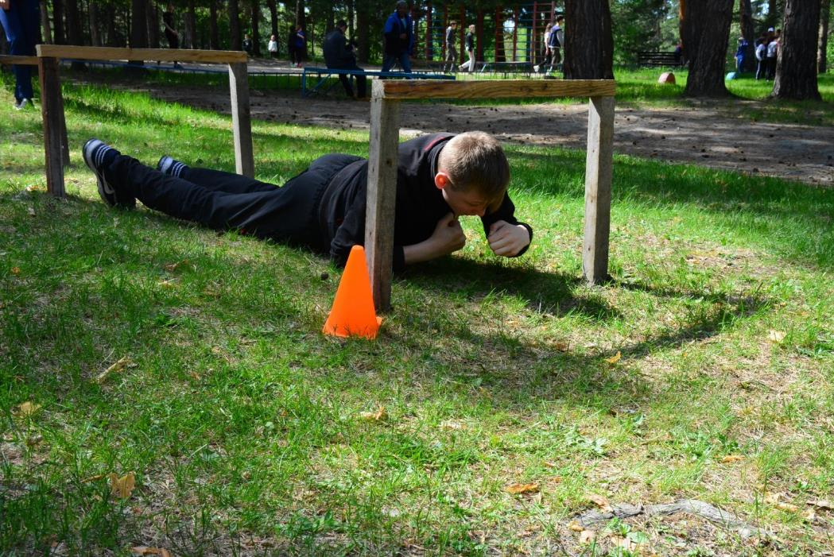
В июне НА БАЗЕ «цдо Ишимского района» прошла военно-спортивная игра «Граница». В игре приняло участие 8 команд из 8 школ района, 80 участников: Прокуткинская, Стрехнинская, новолоктинская, плешковская, мизоновская, Тоболовская, равнецкая, карасульская школы. Командам предстояло пройти дистанцию из трех этапов: 1 этап Историческая викторина (проверка теоретических знаний участников игры по истории Российского государства и армии. 2 этап Военизированная эстафета 3 этап Неполная разборка и сборка «ММГ АК-74»

Slide 4
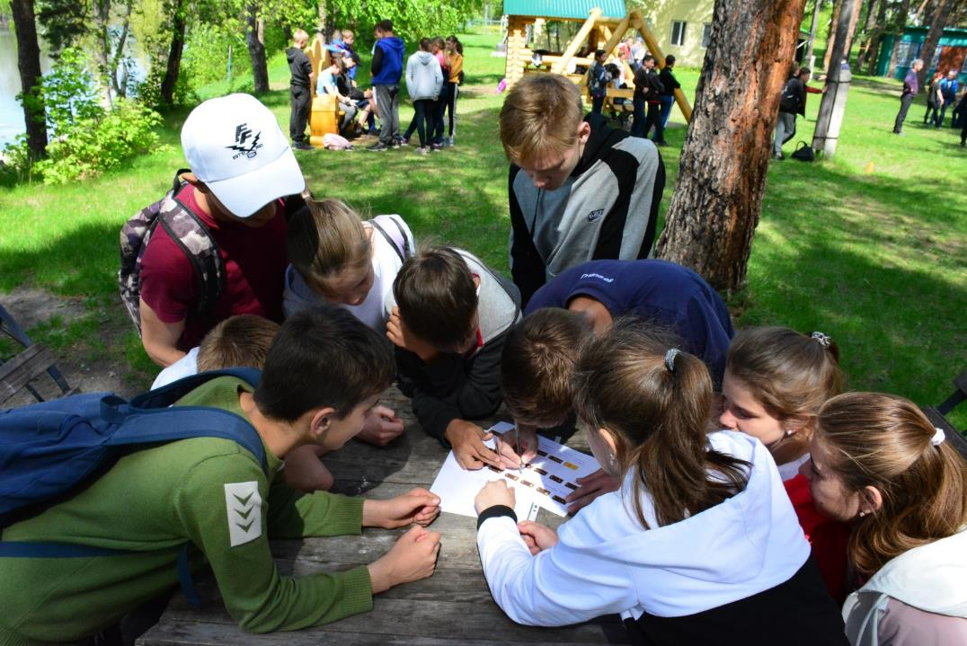
Цель: Подготовка к выполнению конституционного долга по защите Отечества
Задачи:
Повышение интереса к истории Российского государства в Армии
Повышение физической, военно-прикладной и технической подготовки школьников;
Воспитание здорового и социально-активного подрастающего поколения;

Slide 5
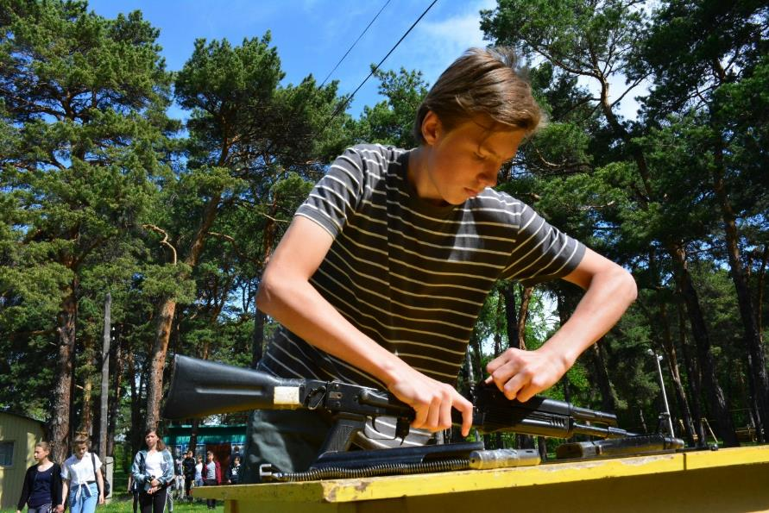
В разборке и сборке автомата участвовали все команды в два этапа по 5 человек.
Порядок разборки:
1.Отделить магазин;
2.Проверить, нет ли патрона в патроннике;
3.Вынуть пенал с принадлежностью;
4.Отделить шомпол;
Сборка автомата осуществлялась в обратном порядке.
Победитель в командном и личном зачетах определялся по лучшему времени.

Slide 6
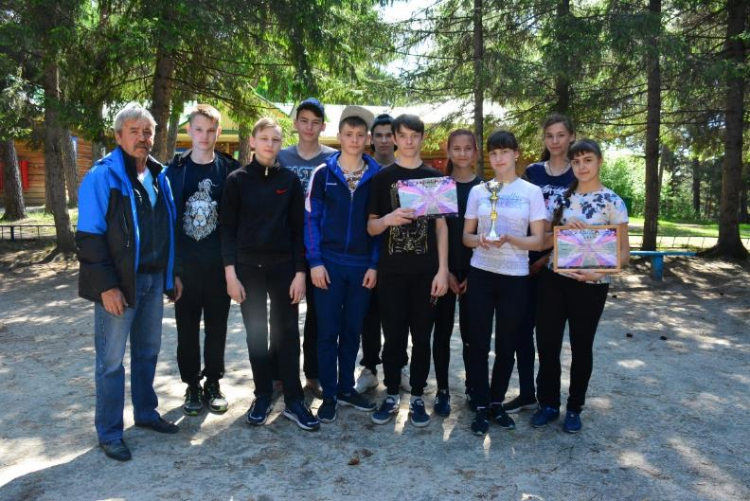
По итогам военно-спортивной игры «Граница» призовые места распределились следующим образом:
1 место Равнецкая школа
2 место Плешковская школа
3 место Карасульская школа

Slide 7
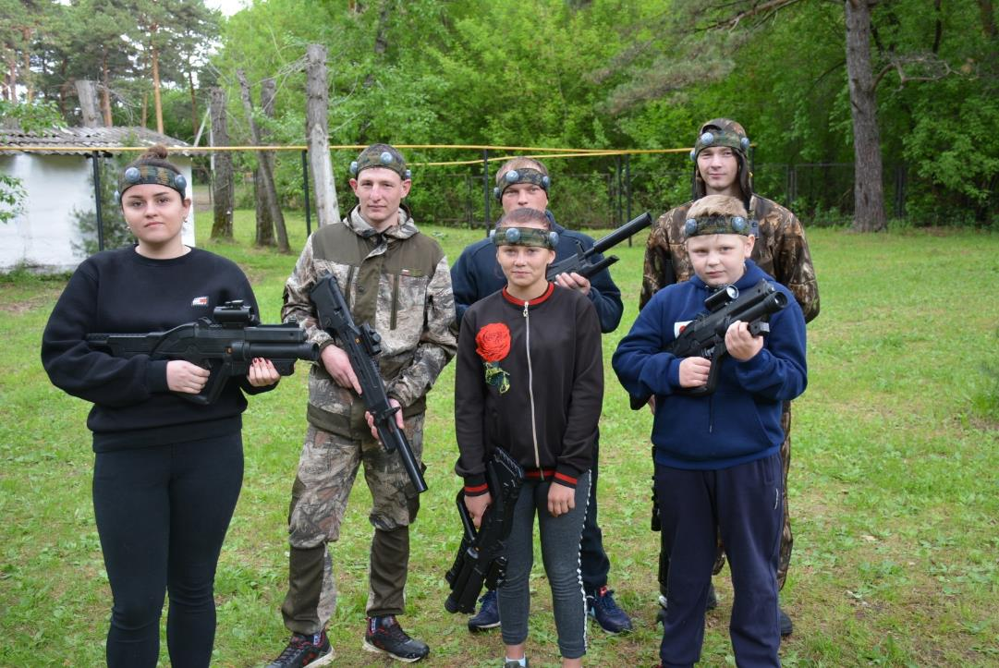
01июня 2019 года прошли районные соревнования среди клубов молодой семьи по «Лазертагу».

Slide 8
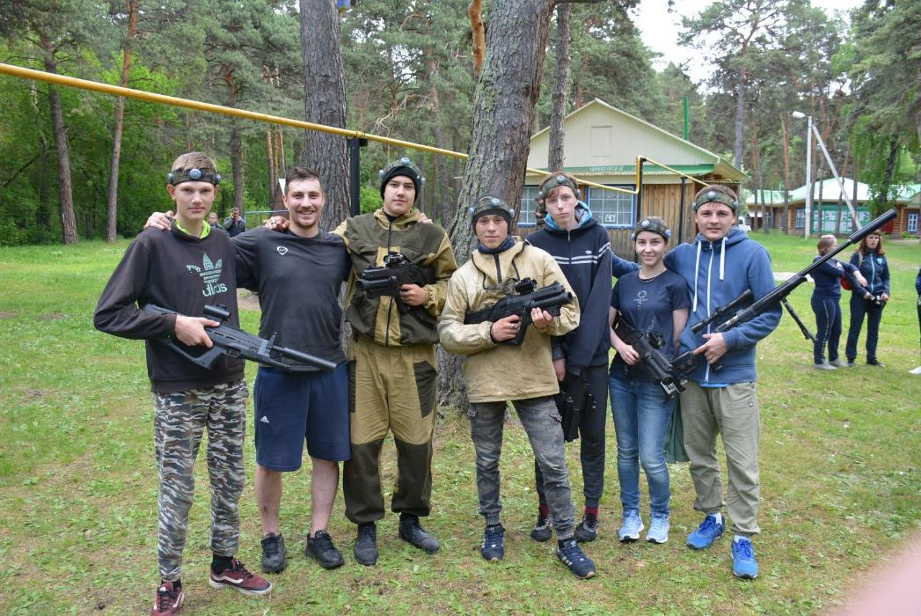
В соревнованиях приняло участие 5 клубов молодых семей, 30 человек:
1.Клуб «СемьЯ» – Гагаринский СДК
2.Клуб «Я и моя семья» – Боровской СДК
3.Клуб «Семья» - Черемшанский СДК
4.Клуб «Встреча» – Тоболовский СДК
5.Клуб «Не скучай» – Новотравнинский СДК

Slide 9
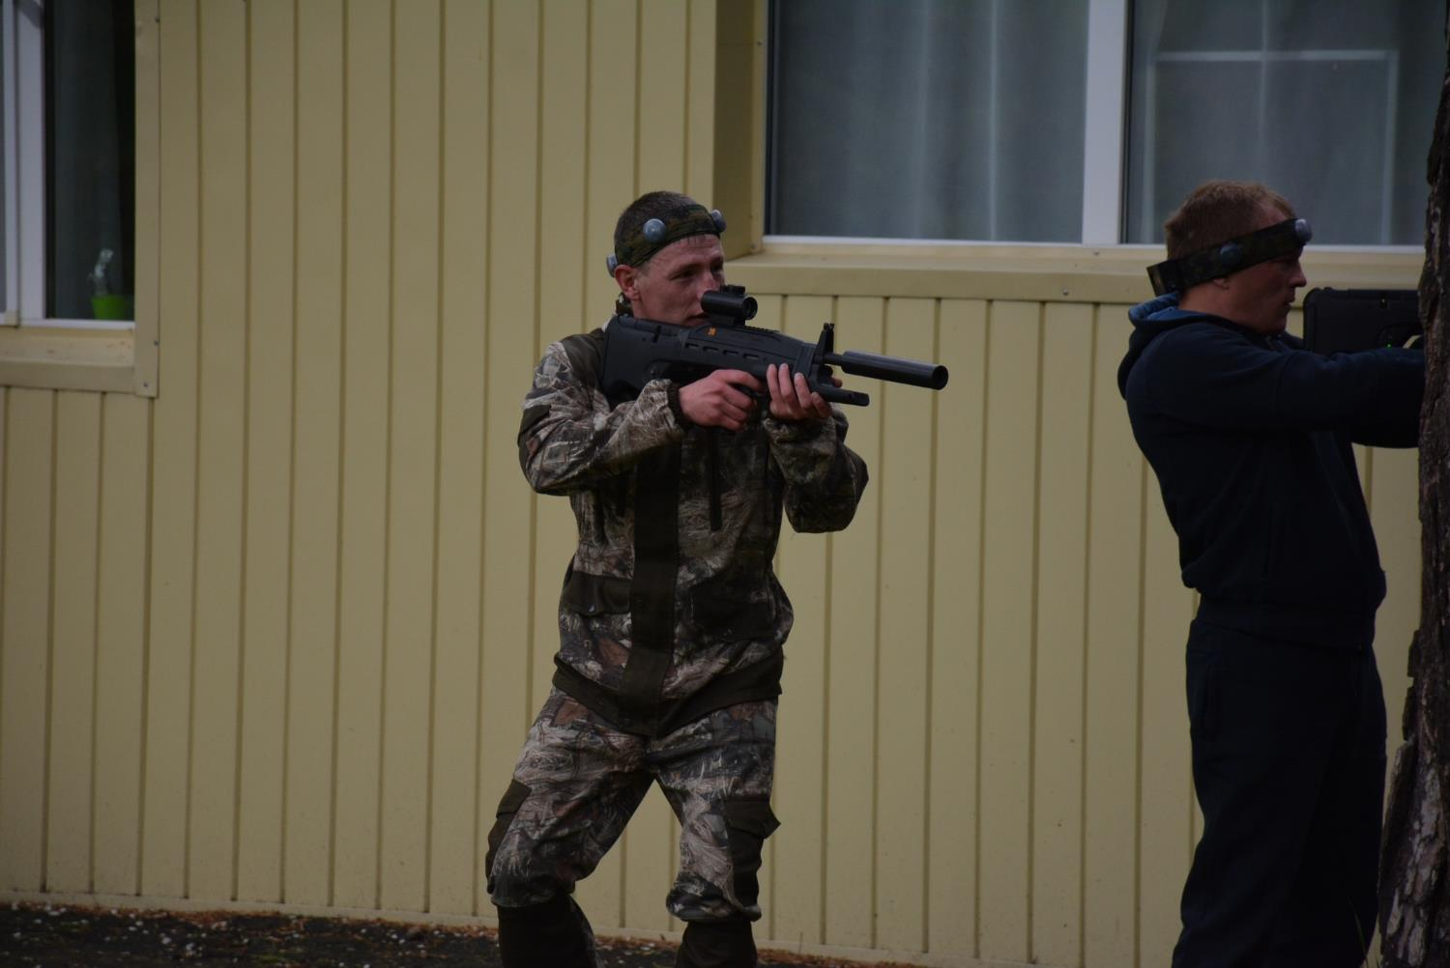

Slide 10
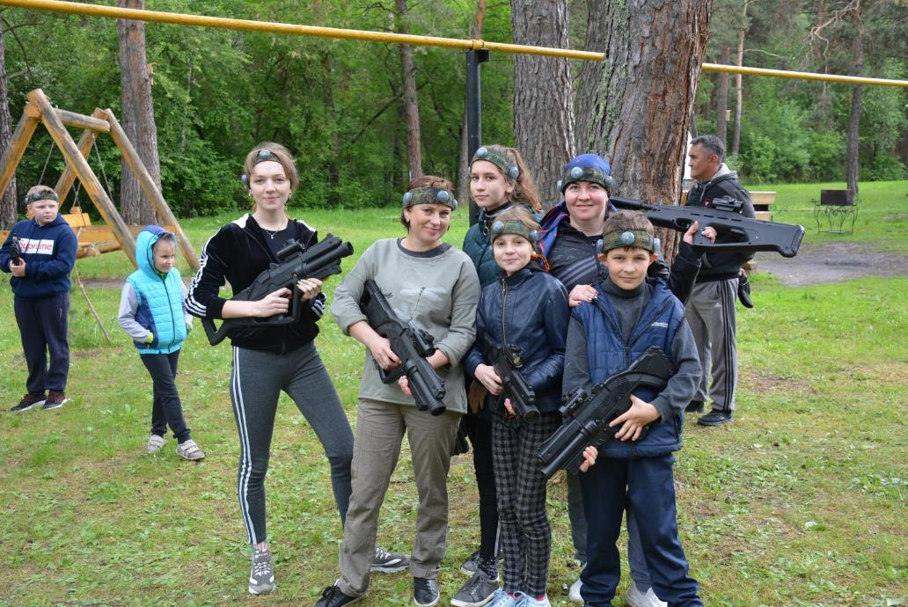
Лазертаг – лазерный пейнтбол, который сопряженс незабываемыми, яркими баталиями. В ходе перестрелок здесь не используются боеприпасы, способные травмировать игрока – бои проходят при помощи лазерного оружия.

Slide 11
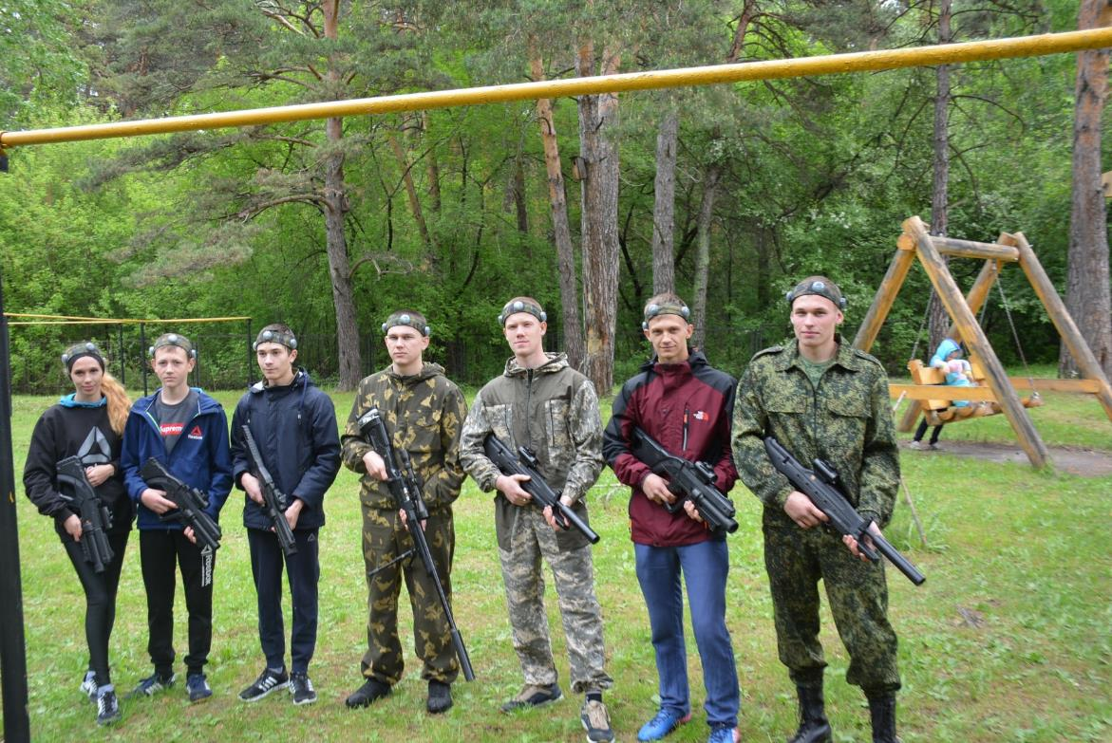

Slide 12
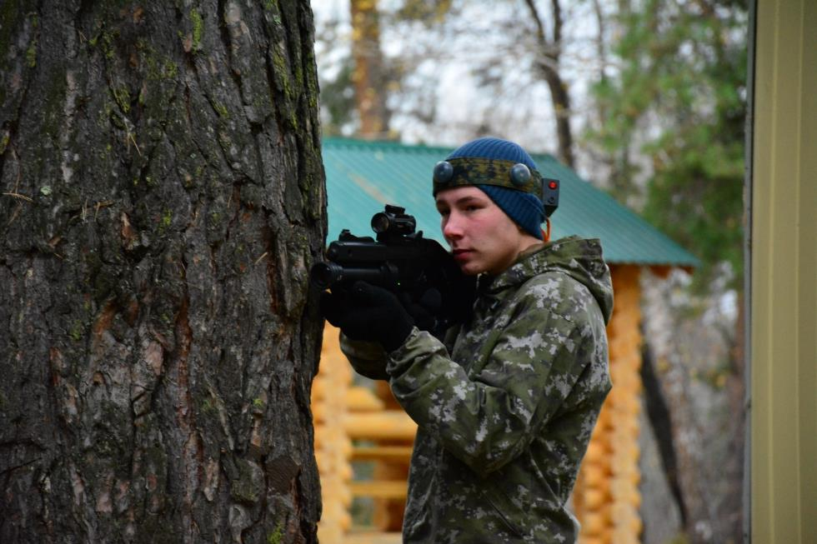
Каждый участник получает лазерную винтовку, способную стрелять инфракрасными
Лучами. На головах игроков находятся специализированные датчики, сигнализирующие
о попадании. Если участник был убит – оружие отключается, а сам он отправляется в
Специально отведенную зону.

Slide 13
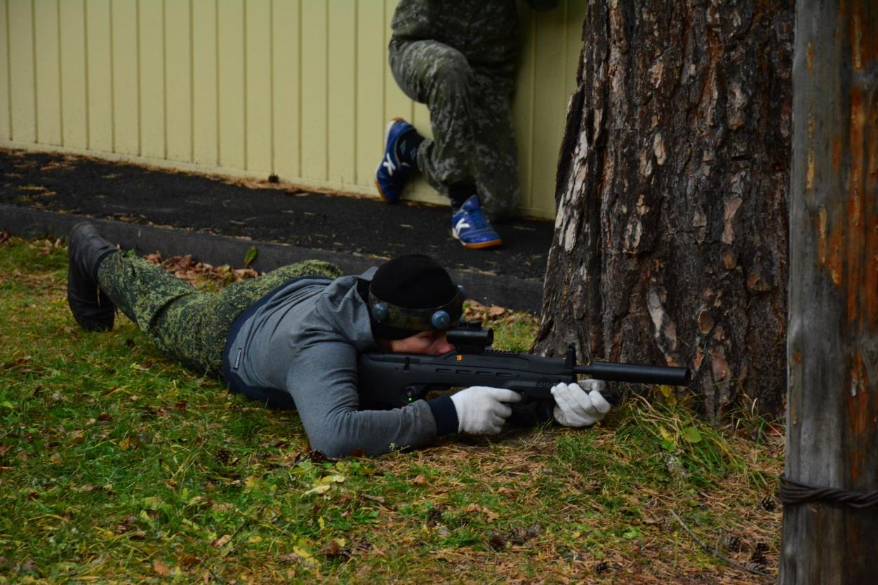

Slide 14
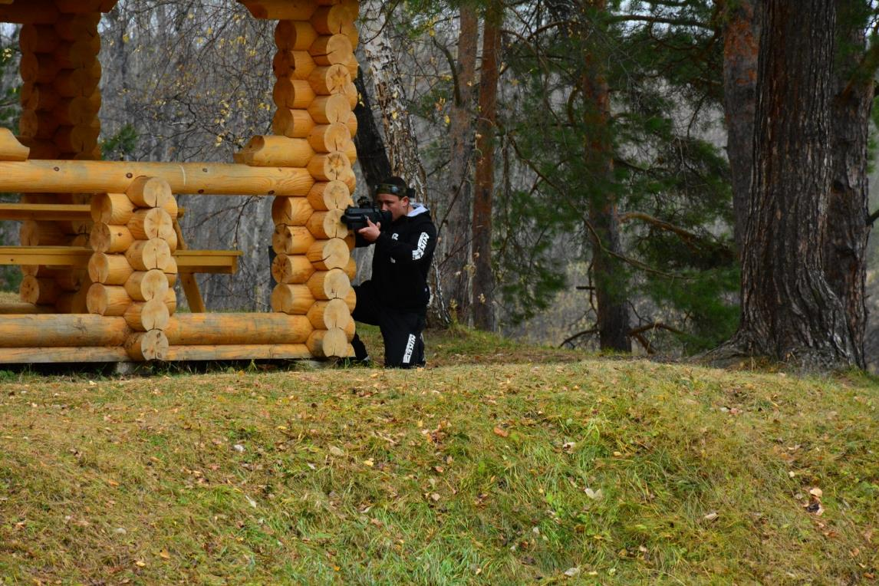

Slide 16
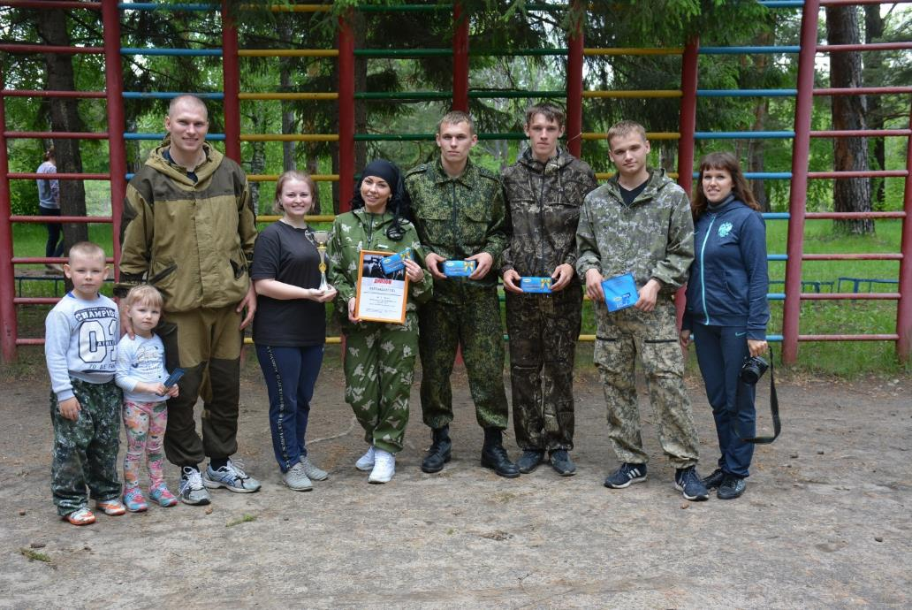
По итогам соревнований: 1 место – клуб «Семь Я» – Гагаринский СДК
2 место – клуб «Не скучай» – Новотравнинский СДК
3 место – клуб «Семья» – Черемшанский СДК
Победитель награжден дипломом, кубком, участники – подарочными сертификатами. Призеры награждены дипломами и подарочными сертификатами. Клубы участники- дипломами.

